Slide 1



Slide 2

Ôn tập,củng cố kiến thức, kĩ năng về số học (đọc, viết thứ tự, so sánh các số có bốn, năm chữ số).
Ôn tập về phép tính (cộng, trừ, nhân, chia số có bốn, năm chữ số với (cho) số có một chữ số, vận dụng tính giá trị của biểu thức, giải bài toán có lời văn hai bước tính ...)

Slide 3


Slide 4
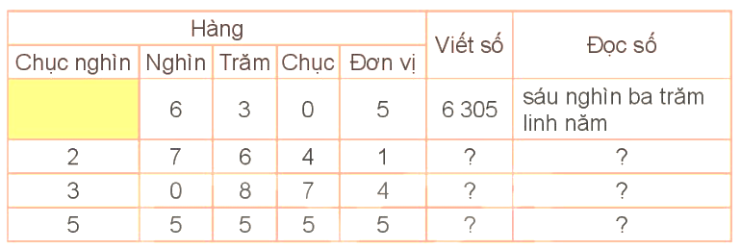

1
Hoàn thành bảng sau (theo mẫu):
27 641
Hai mươi bảy nghìn sáu trăm bốn mươi mốt
30 874
Ba mươi nghìn tám trăm bảy mươi tư
55 555
Năm mươi lăm nghìn năm trăm năm mươi lăm

Slide 5
2
Cho các số sau:
53 460 54 360 46 530 53 640
a) Chọn câu trả lời đúng.
Trong các số đã cho:
- Số lớn nhất là:
A. 53 460 B. 54 360 C. 46 530 D. 53 640
- Số bé nhất là:
A. 53 460 B. 54 360 C. 46 530 D. 53 640

Slide 6
2
Cho các số sau:
53 460 54 360 46 530 53 640
b)
– Viết các số đã cho theo thứ tự từ bé đến lớn.
– Viết các số đã cho theo thứ tự từ lớn đến bé.
46 530,
53 460,
53 640,
54 360
54 360,
53 640,
53 460,
46 530

Slide 7
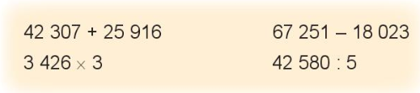
3
Đặt tính rồi tính:

Slide 8




3
Đặt tính rồi tính.
42 307
67 251
3 426
$$+$$
$$−$$
$$×$$
4
2
5
8
0
5
25 916
18 023
3
2
5
8
5
1
6
68 223
49 228
10 278
0
8
3
0
0

Slide 9
4
Một cửa hàng văn phòng phẩm, thứ Bảy đã bán 12 hộp bút chì màu, Chủ nhật bán được số hộp bút chì màu gấp 3 lần thứ Bảy. Hỏi sau hai ngày bán, cửa hàng đó bán được bao nhiêu hộp bút chì màu?
Tóm tắt:
12 hộp
Thứ Bảy
? Hộp
Chủ nhật
Ngày Chủ nhật bán được số hộp bút chì màu là:
12 x 3 = 36 (hộp)
Số hộp bút chì màu bán được trong hai ngày là:
12 + 36 = 48 (hộp)
Đáp số: 48 hộp bút chì màu

Slide 10
TẠM BIỆT
VÀ HẸN GẶP LẠI

